Slide 1
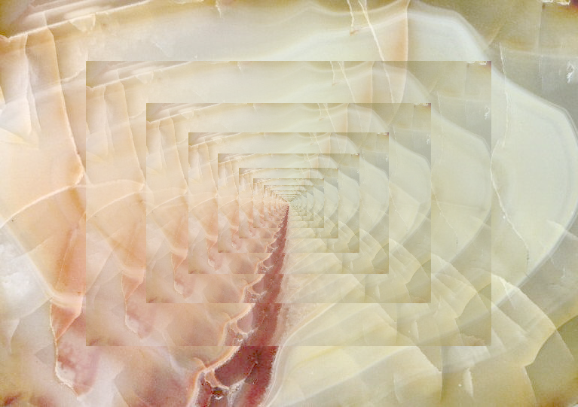

La Sonrisa

Slide 2
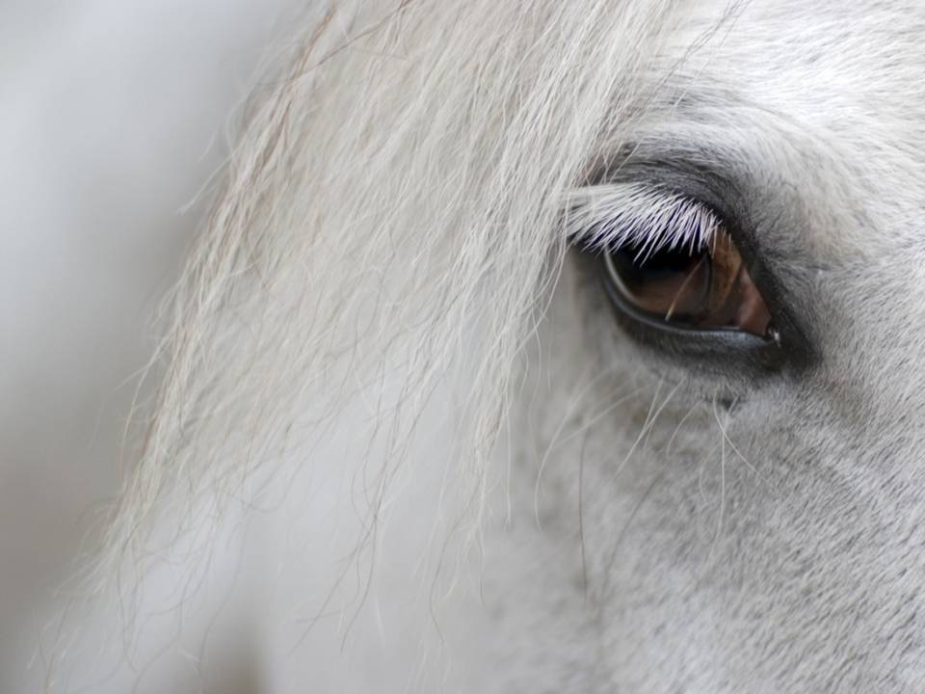
Muchos conocen bien El principito, un libro maravilloso escrito por Antoine de Saint-Exupéry. Es un libro que, sin dejar de ser un cuento para niños, es también un recurso maravilloso para estimular el pensamiento en los adultos.

Slide 3
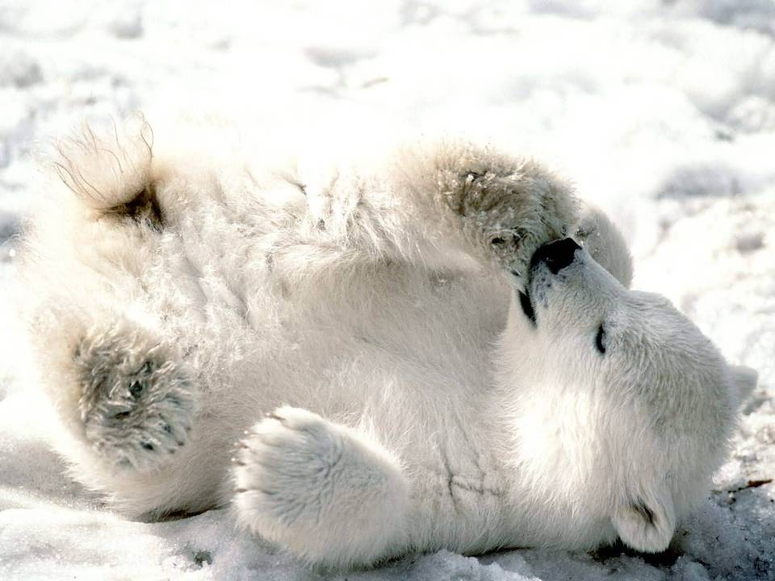
Saint-Exupéry era un piloto de caza que luchó contra los nazis y murió en acción. Antes de la segunda guerra mundial, luchó contra los fascistas en la guerra civil española.

Slide 4
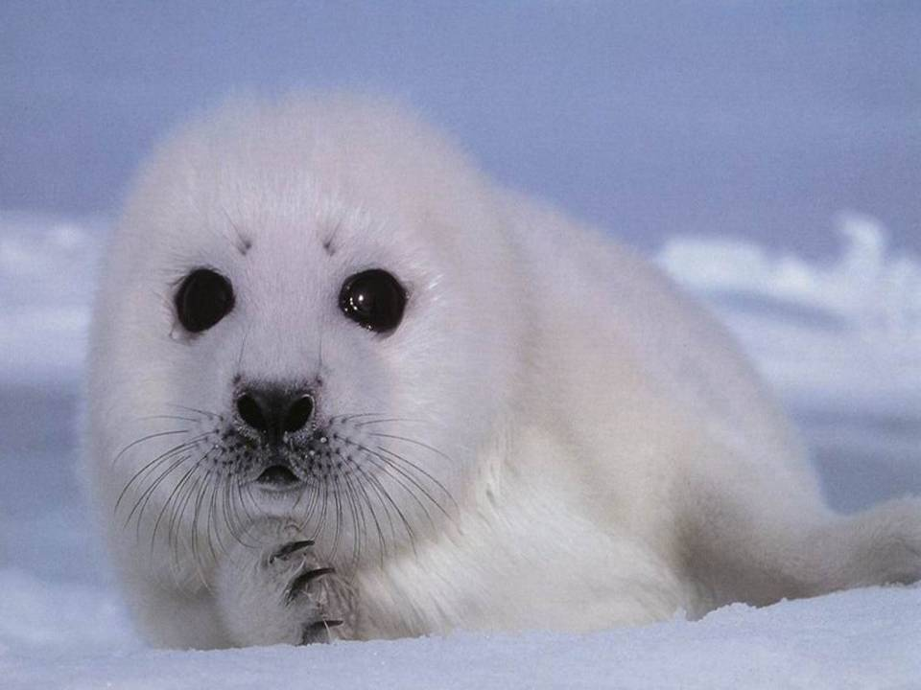
A partir de aquella experiencia escribió un cuento fascinante con el título de La sonrisa (Le sourire).
Éste es el relato que quisiera compartir con vosotros ahora. Aunque no está claro si la intención del autor era escribir un texto autobiográfico o de ficción, yo prefiero creer en la primera posibilidad.

Slide 5
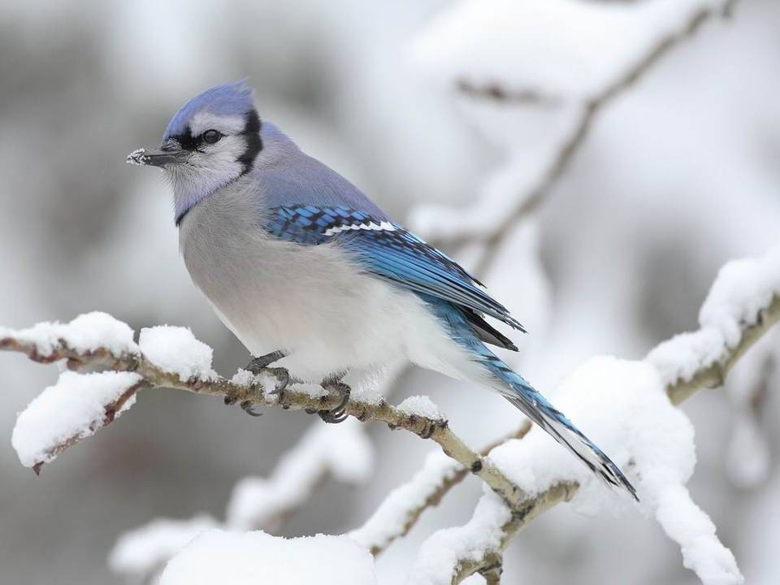
Cuenta el autor que, capturado por el enemigo, lo confinaron en una celda. Por las miradas desdeñosas y el rudo tratamiento que recibió de sus carceleros, estaba seguro de que al día siguiente lo ejecutarían.

Slide 6
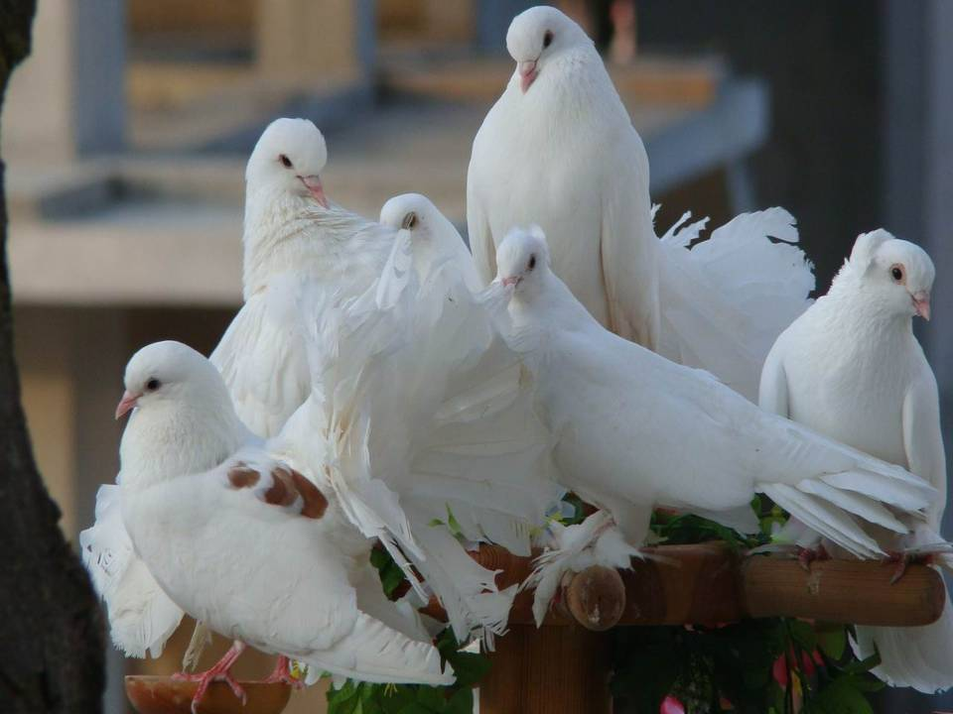
A partir de aquí contaré la historia tal como la recuerdo, con mis propias palabras.

Slide 7
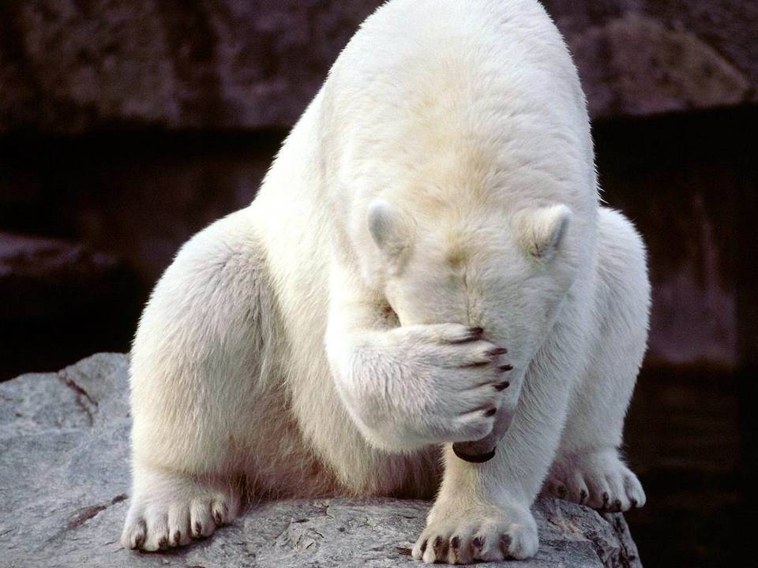
«Estaba seguro de que me matarían, y me fui poniendo tremendamente inquieto y nervioso.

Slide 8
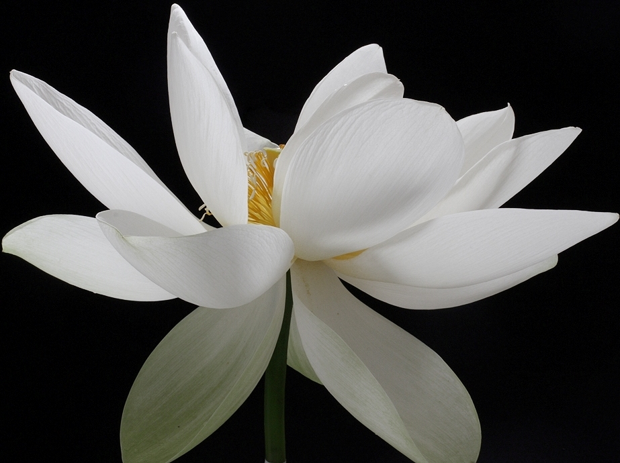
Repasé mis bolsillos en busca de algún cigarrillo que pudiera haber quedado en ellos pese al registro y encontré uno que, con manos temblorosas, apenas pude llevarme a los labios. Pero no tenía fósforos; eso sí se lo habían llevado.

Slide 9

»Por entre los barrotes miré a mi carcelero, que evitaba mantener contacto conmigo.

Slide 10
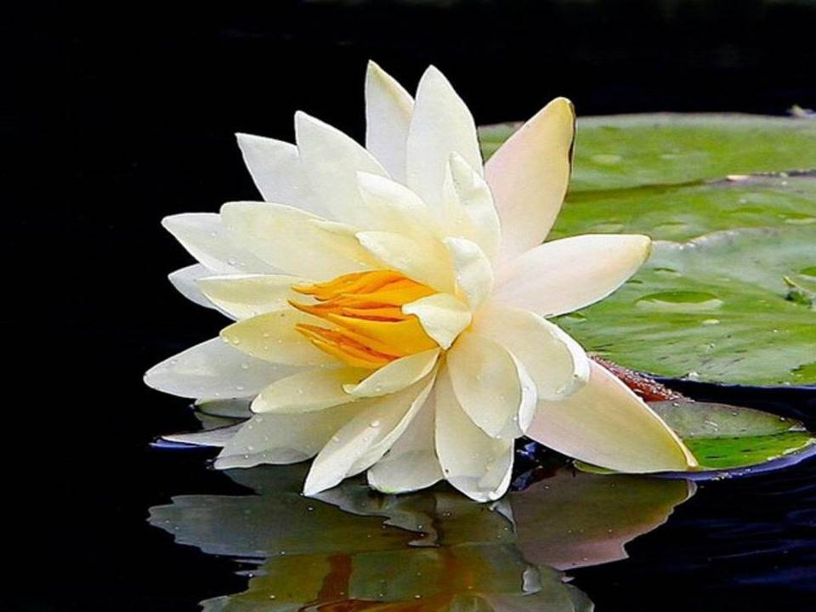
Después de todo, nadie intenta mirar a los ojos a una cosa, a un cadáver. Decidí preguntarle: ¿Tiene fuego, por favor?

Slide 11

»Me miró, se encogió de hombros y se acercó a encenderme el cigarrillo.

Slide 12

»Mientras se acercaba para encender el fósforo, sin intención alguna, nuestros ojos se cruzaron. En ese momento, sin saber por qué, le sonreí.

Slide 13
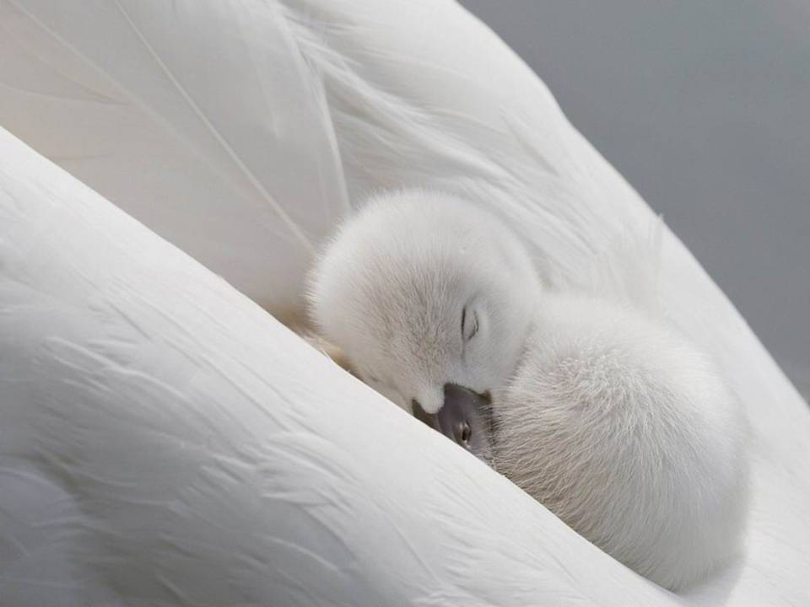
Quizá fuera por nerviosismo, tal vez porque cuando dos personas están muy cerca una de otra es muy difícil no sonreír. En todo caso, le sonreí.

Slide 14
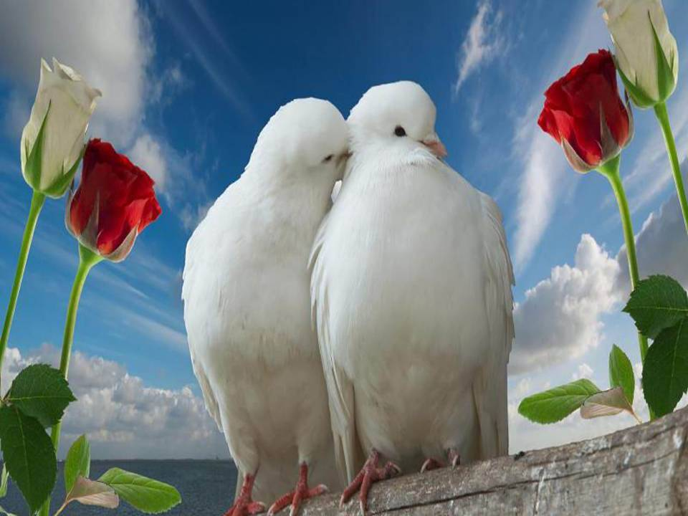
En ese instante fue como si se encendiera una chispa en nuestros corazones, en nuestras almas: éramos humanos. Sé que aunque él no lo quería, mi sonrisa pasó a través de los barrotes y provocó otra sonrisa en sus labios.

Slide 15
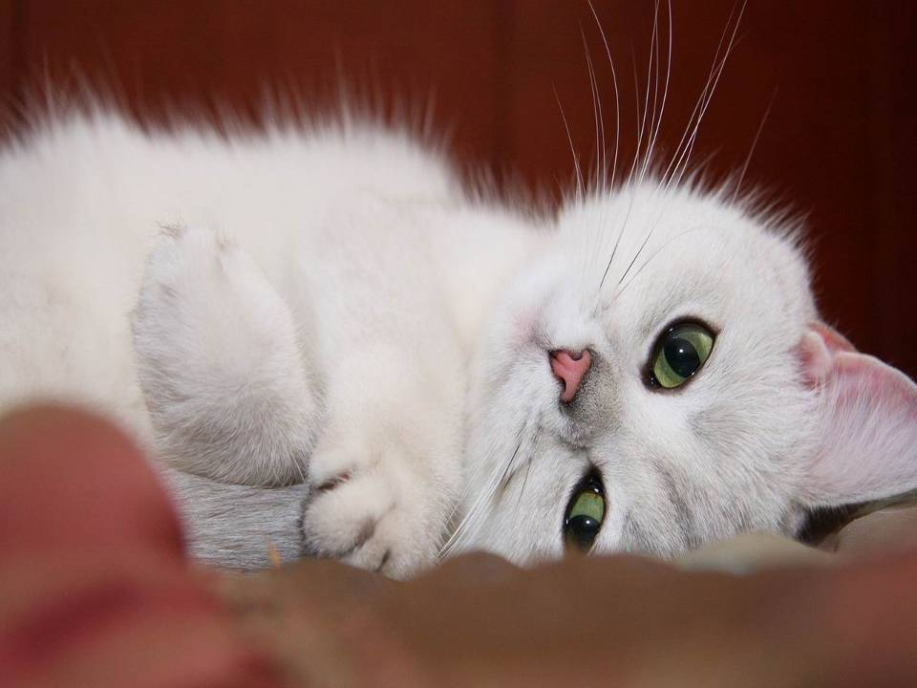
Me encendió el cigarrillo y se quedó cerca, mirándome directamente a los ojos, sin dejar de sonreír.

Slide 16
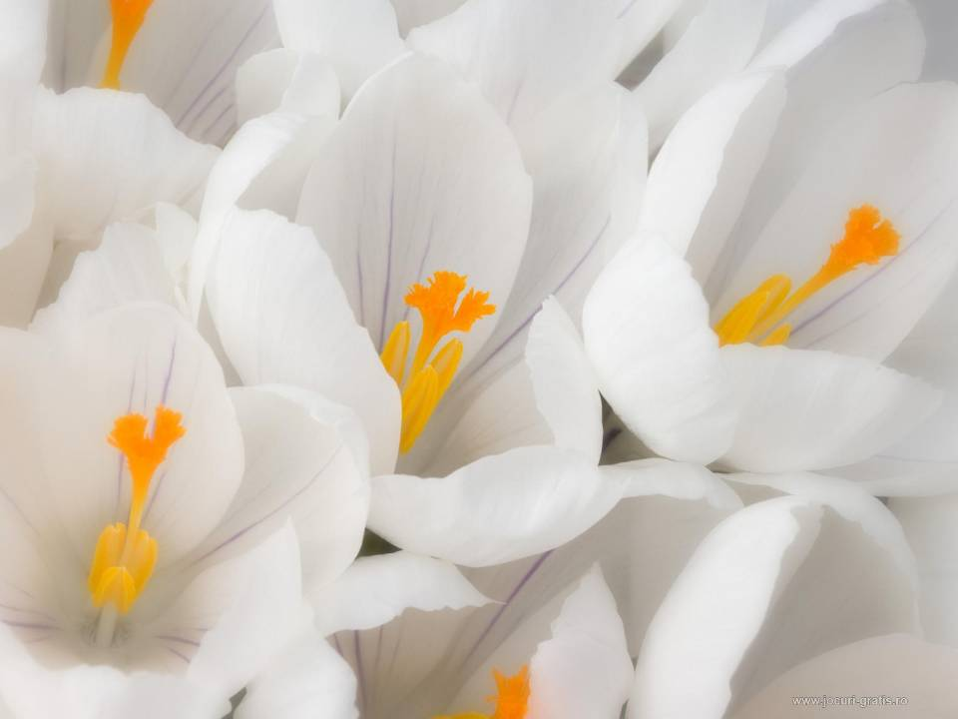
»También yo seguí sonriéndole; ahora ya lo veía como a una persona, no como a un simple carcelero.

Slide 17
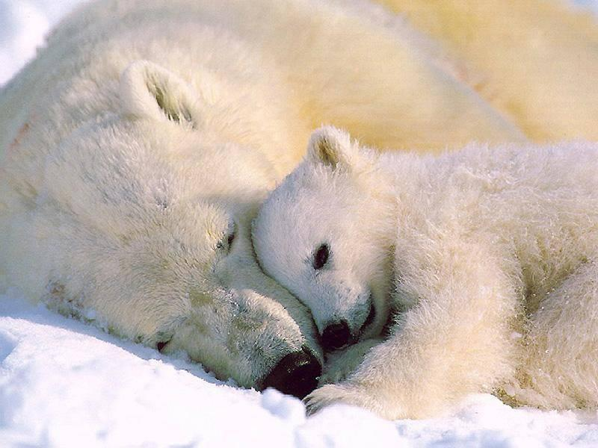
Pareció como si el hecho de que me mirara hubiera cobrado también una nueva dimensión.

Slide 18
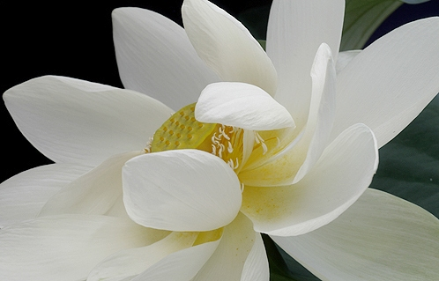
»—¿Tienes hijos? —me preguntó.
»—Si, mira.

Slide 19
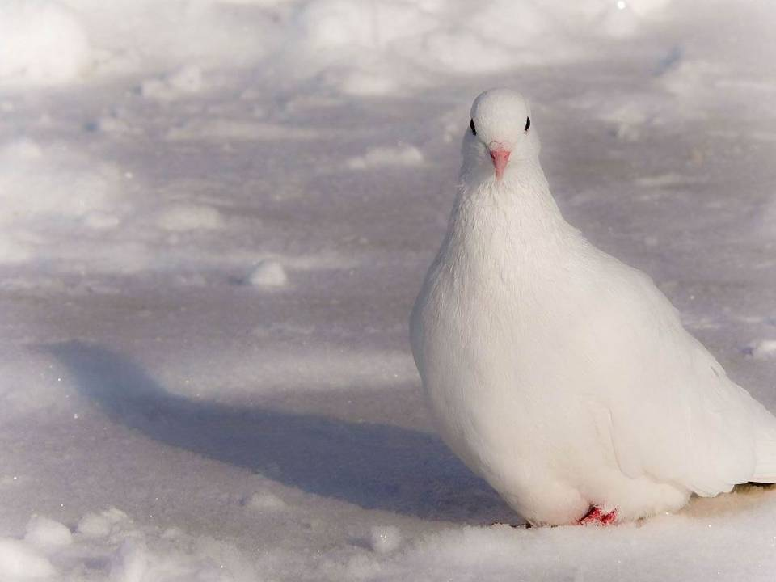
»Saqué la cartera y busqué las fotos de mi familia. Él también sacó las fotos de sus hijos y empezó a hablar de los planes y las esperanzas que ellos le inspiraban.

Slide 20
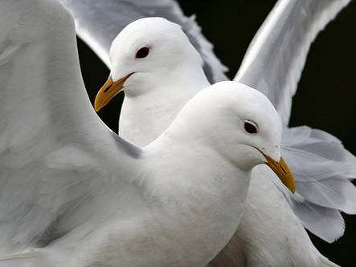
A mí se me llenaron los ojos de lágrimas. Le dije que temía no volver a ver nunca a mi familia, no poder llegar a verlos crecer. A él también se le humedecieron los ojos.

Slide 21
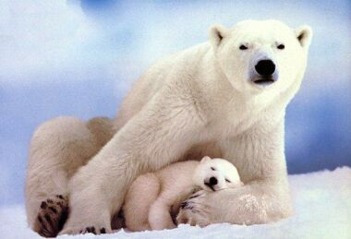
»De pronto, sin decir nada más, abrió la puerta y sin añadir palabra me guió hacia la salida.

Slide 22
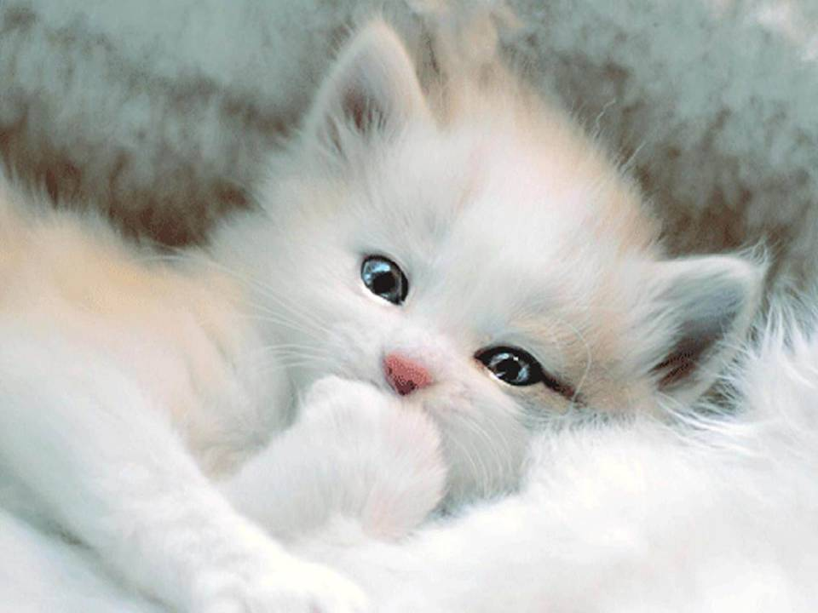
Ya fuera de la cárcel, silenciosamente y por callejas apartadas, me condujo fuera de la ciudad. Allí, ya casi en el límite, me dejó en libertad y, sin una palabra más, regresó.

Slide 23
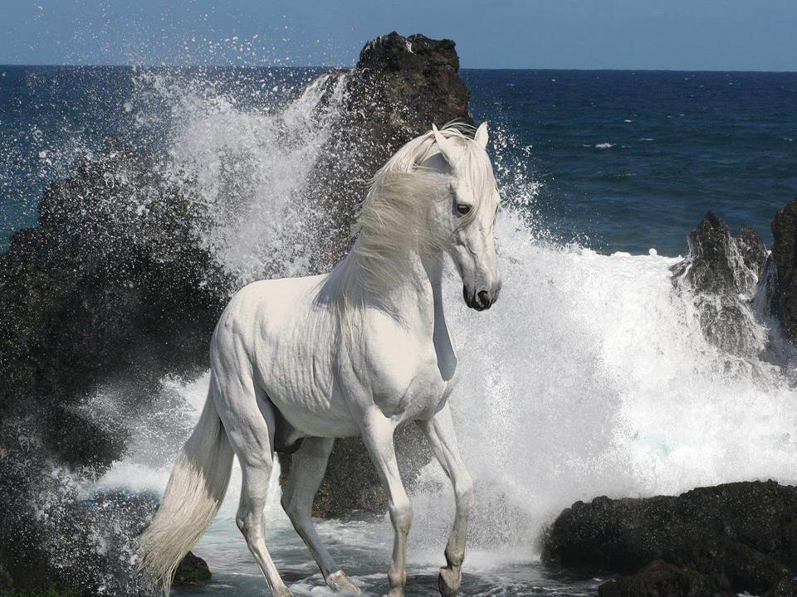
. »Aquella sonrisa me había salvado la vida.

Slide 24
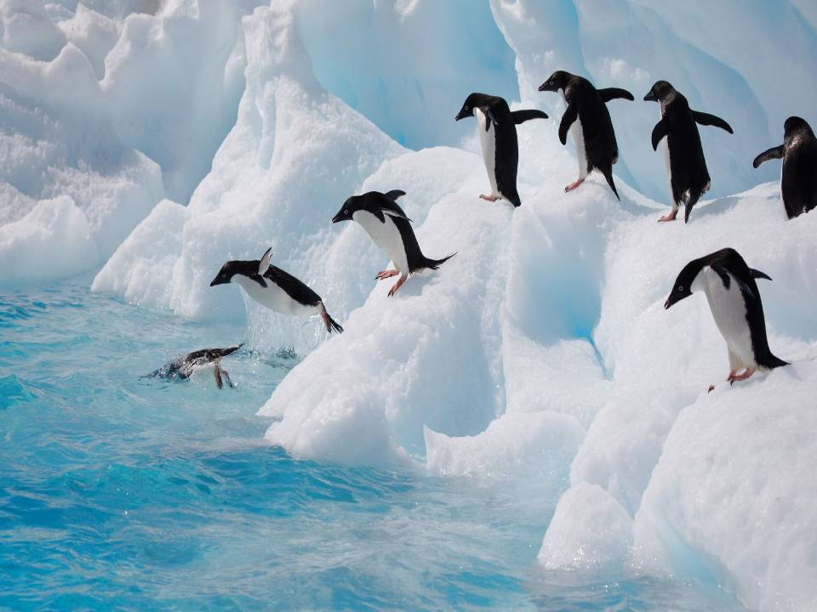
Sí, la sonrisa... el contacto espontáneo, natural, no afectado entre las personas.

Slide 25
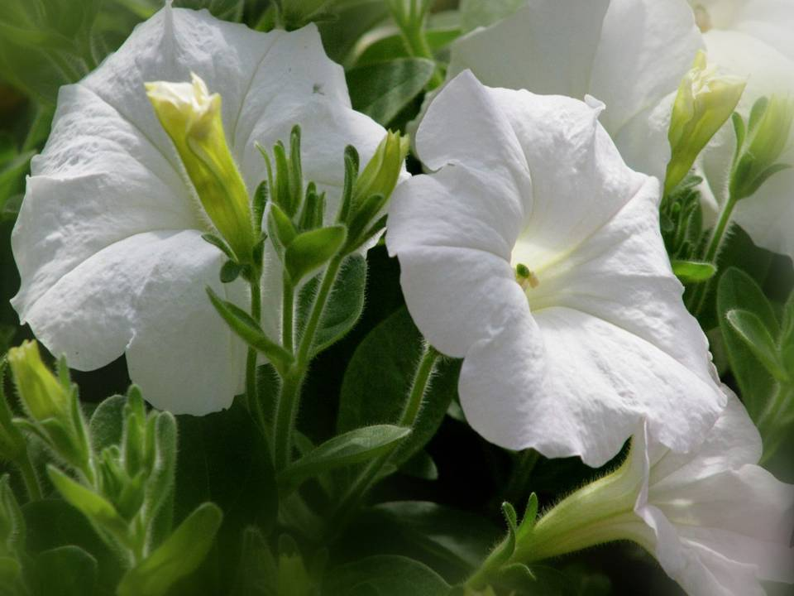

Slide 26
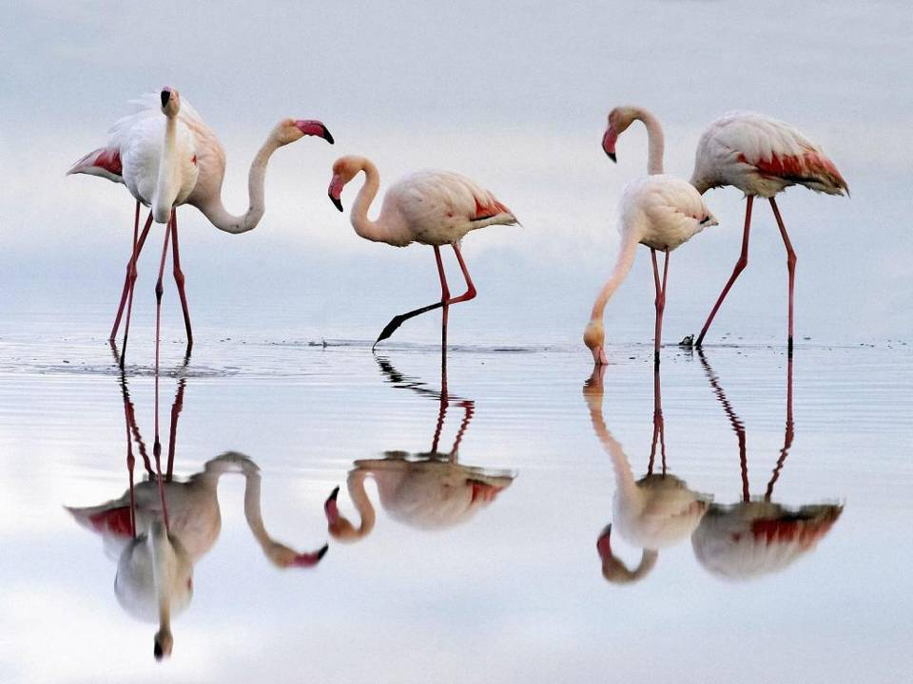
Éste es un episodio que cuento en mi trabajo porque me gustaría que la gente pensara en que, debajo de todas las capas defensivas que construimos para protegernos,

Slide 27
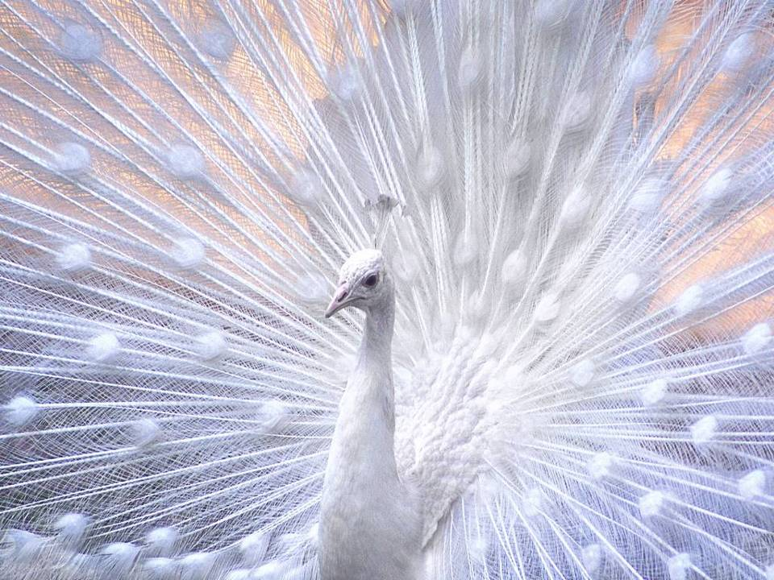
para proteger nuestra dignidad, nuestros títulos, nuestros grados, nuestro estatus y nuestra necesidad de que nos vean de tal o cual manera...

Slide 28
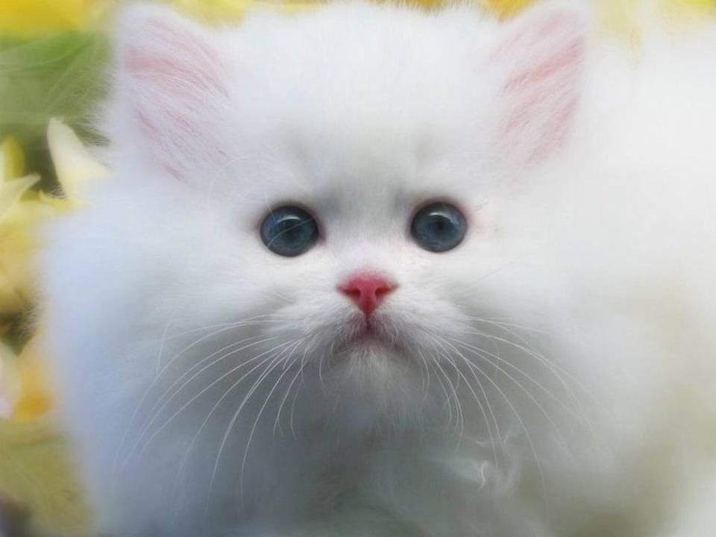
por debajo de todo eso, sigue estando, auténtico y esencial, lo que somos.

Slide 29
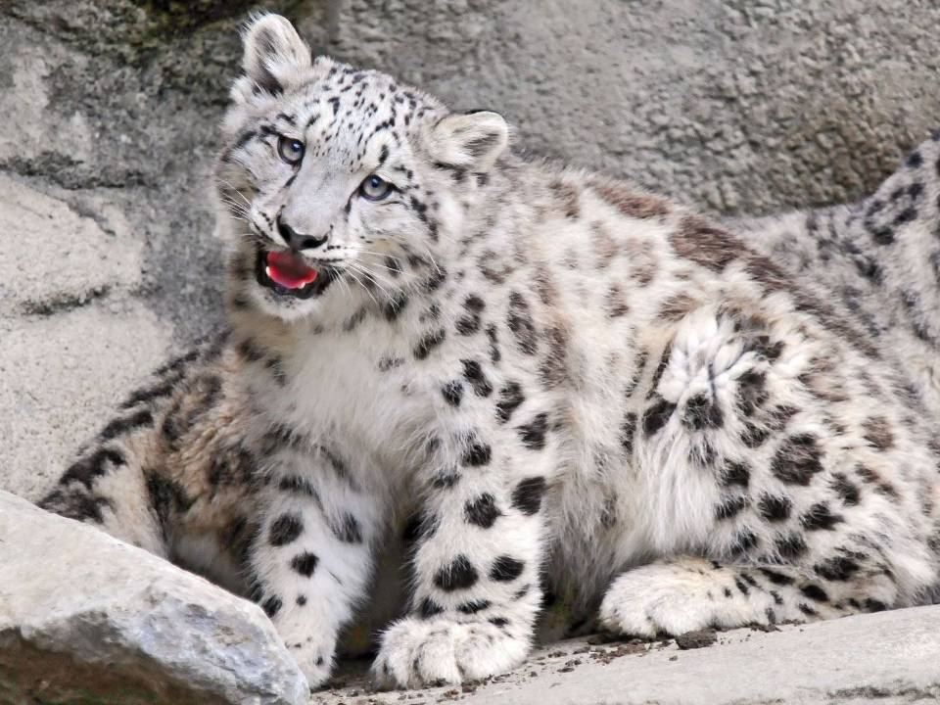
No me asusta llamarlo alma.

Slide 30
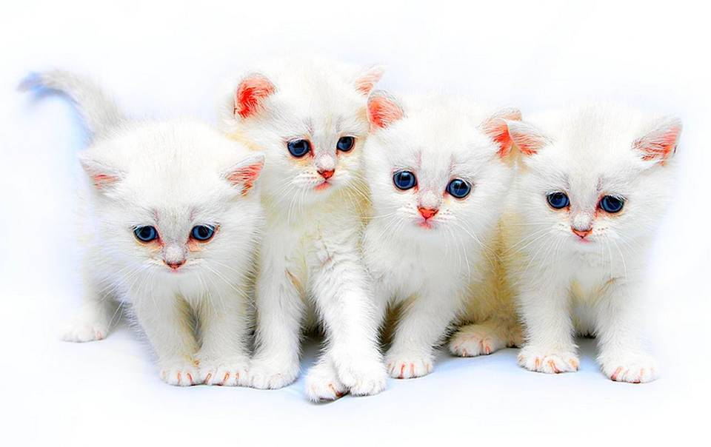
Realmente, creo que si esa parte de ti y esa parte de mí pudieran reconocerse la una a la otra, no seríamos enemigos.

Slide 31
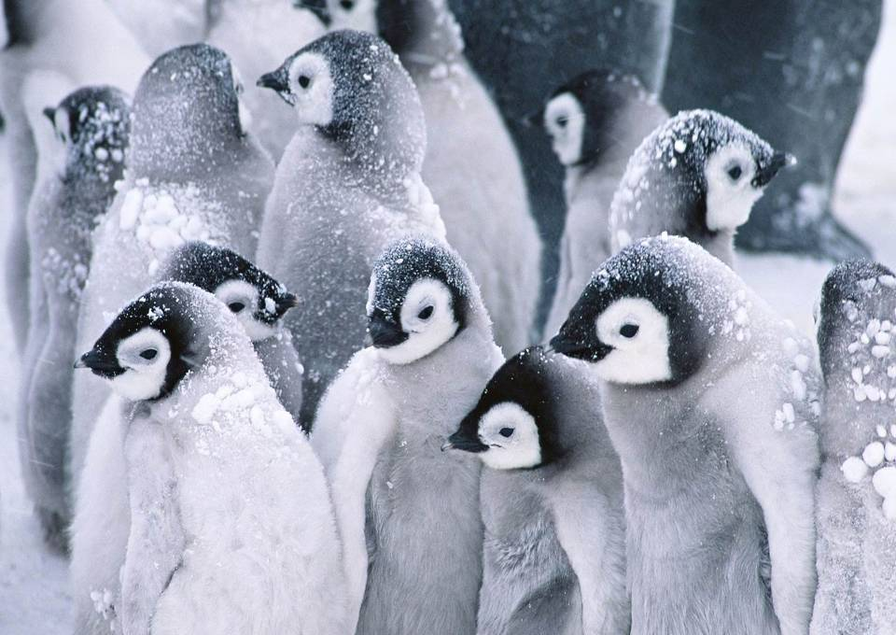
No podríamos sentir odio ni envidia ni miedo.

Slide 32
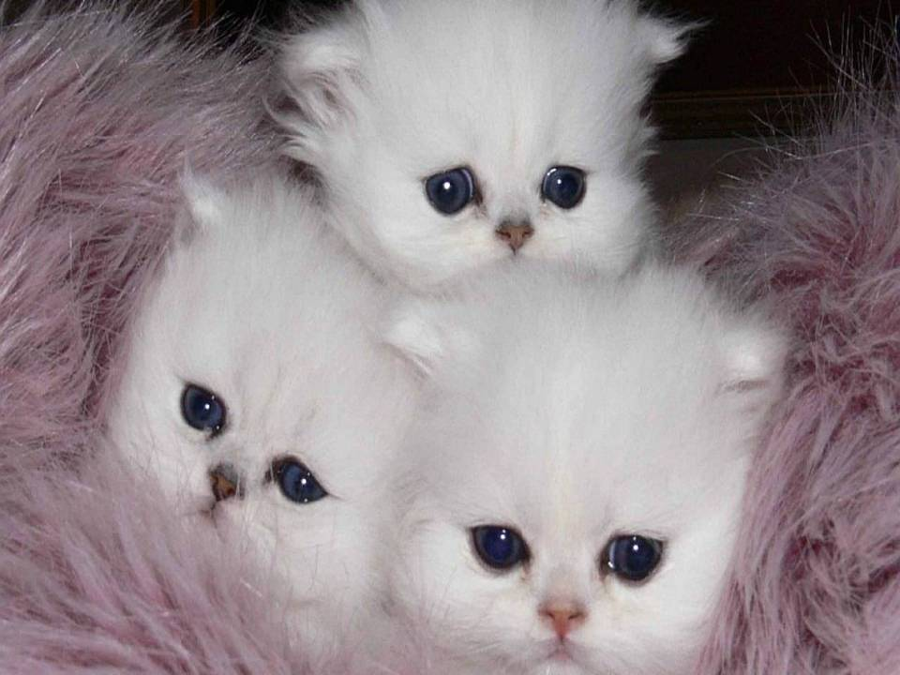
Con tristeza llego a la conclusión de que todos esos estratos que tan cuidadosamente vamos construyendo a lo largo de toda la vida,

Slide 33
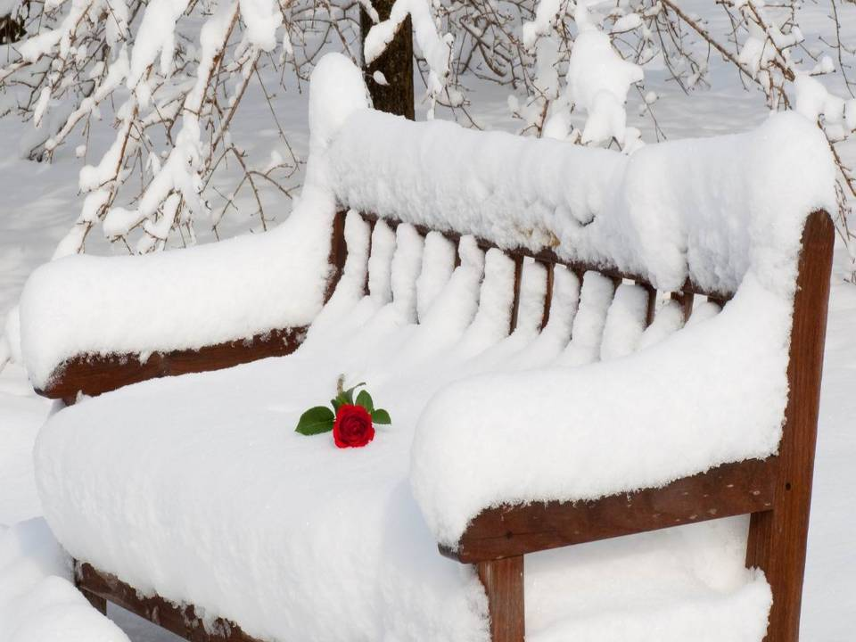
nos distancian de los demás y nos aíslan de cualquier auténtico contacto con ellos.

Slide 34
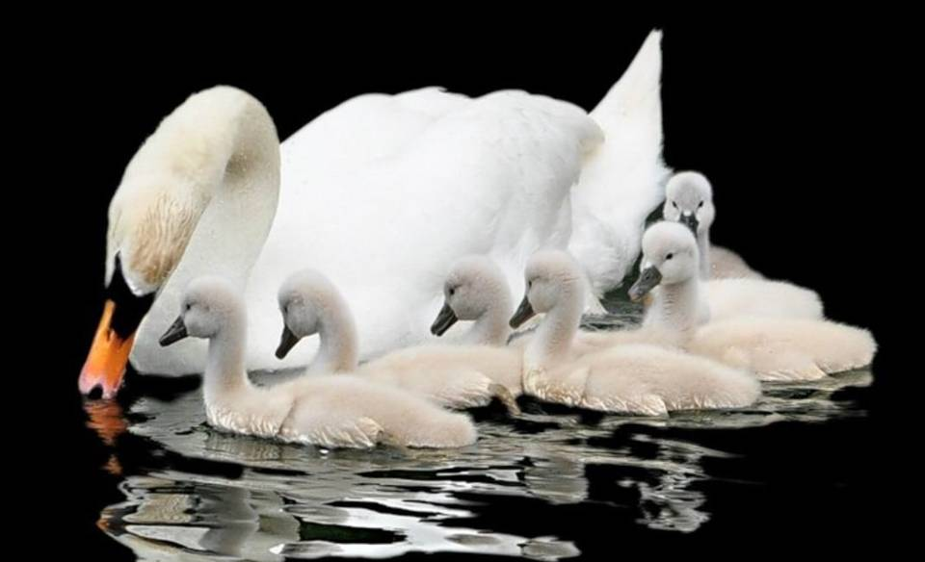
El relato de Saint-Exupéry nos habla de ese momento mágico en que dos almas se reconocen.

Slide 35
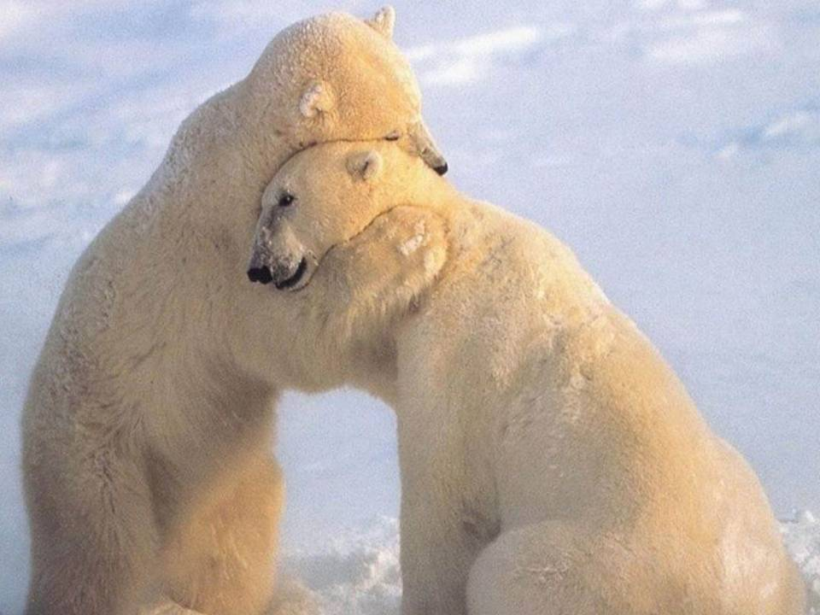
No he tenido más que unos pocos momentos como aquél. Enamorarse es un ejemplo y también observar a un bebé.

Slide 36
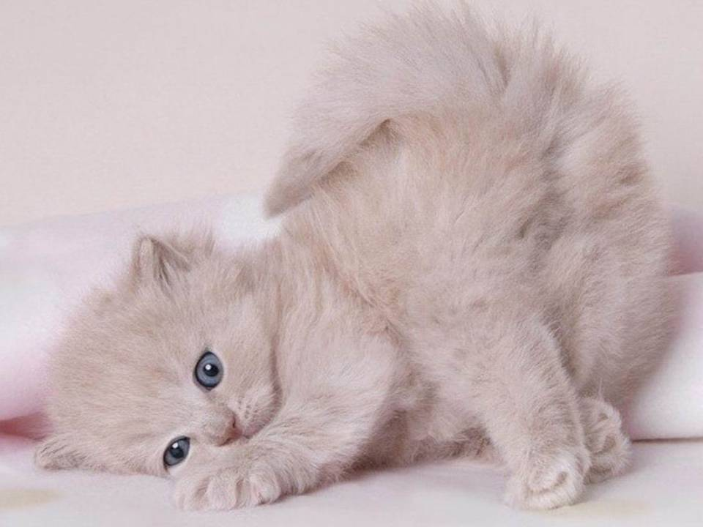
¿Por qué sonreímos cuando vemos un bebé?

Slide 37
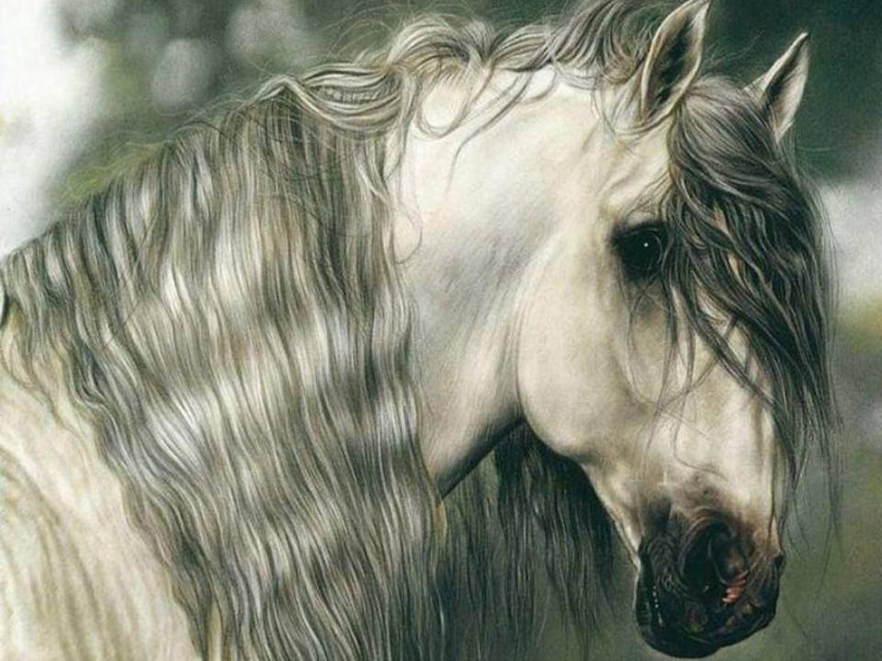
Quizá sea porque vemos a alguien que aún no tiene todas esas barreras defensivas, alguien que, bien lo sabemos, cuando nos sonríe lo hace de forma totalmente auténtica y sin engaños.

Slide 38
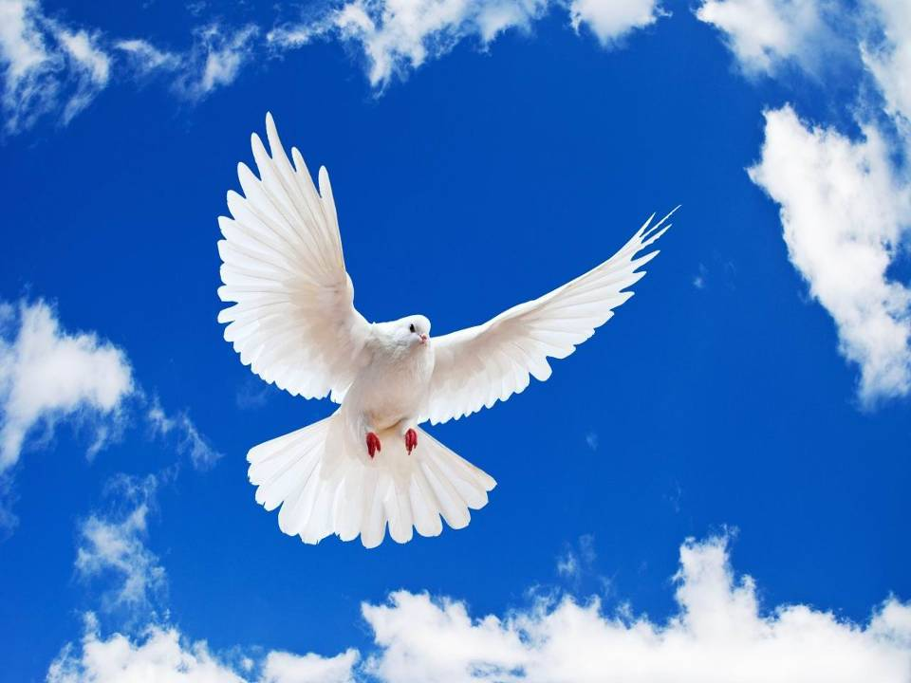
Y el alma de bebé que seguimos llevando dentro sonríe con melancólico agradecimiento.
Hanoch McCarty
Que tengas un hermoso día!
Y te mando un abrazo con una sonrisa.

Slide 39



Accede a la sección que desees desde aquí:
Propia Creación
De la Red
Dedicatorias | Fechas Especiales | Graciosos
Historia y Arte | Lugares | Musicales
Naturaleza y Ciencias | Política | Reflexión
Religiosos | Románticos | Salud
Dedicatorias | Fechas Especiales | Graciosos
Historia y Arte | Lugares | Musicales
Naturaleza y Ciencias | Política | Reflexión
Religiosos | Románticos | Salud
Si deseas recibir pps periódicamente en tu correo electrónico subscríbete aquí:

